Slide 1

Schach
Manuel Bodlos, Roman Lanschützer, (Maximilian Maurer)

Slide 2
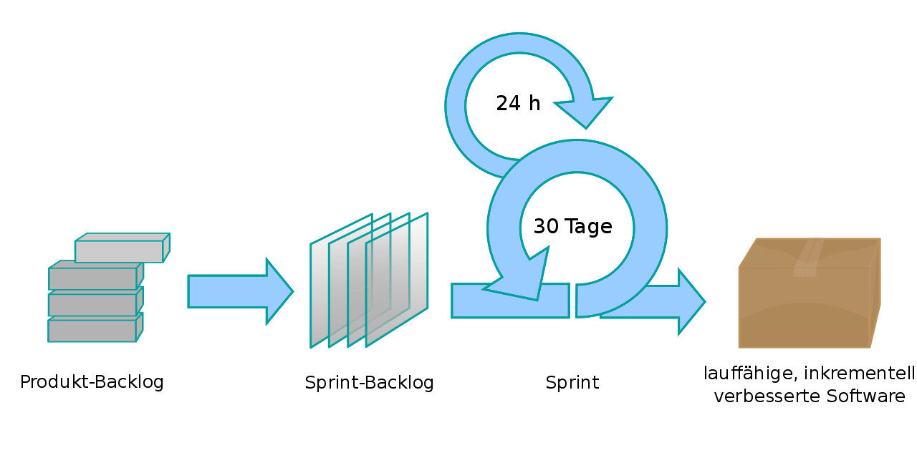

Projekt-Management / Source-Code-Verwaltung
Scrum
git

Slide 3


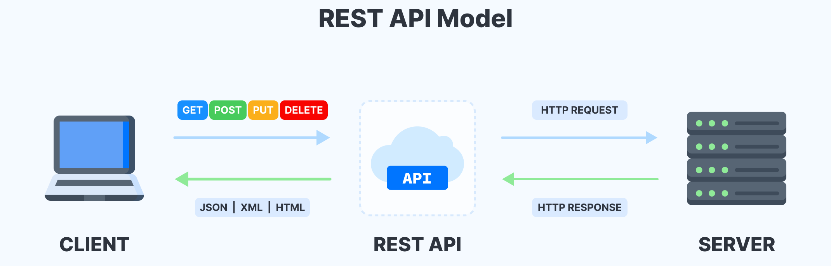
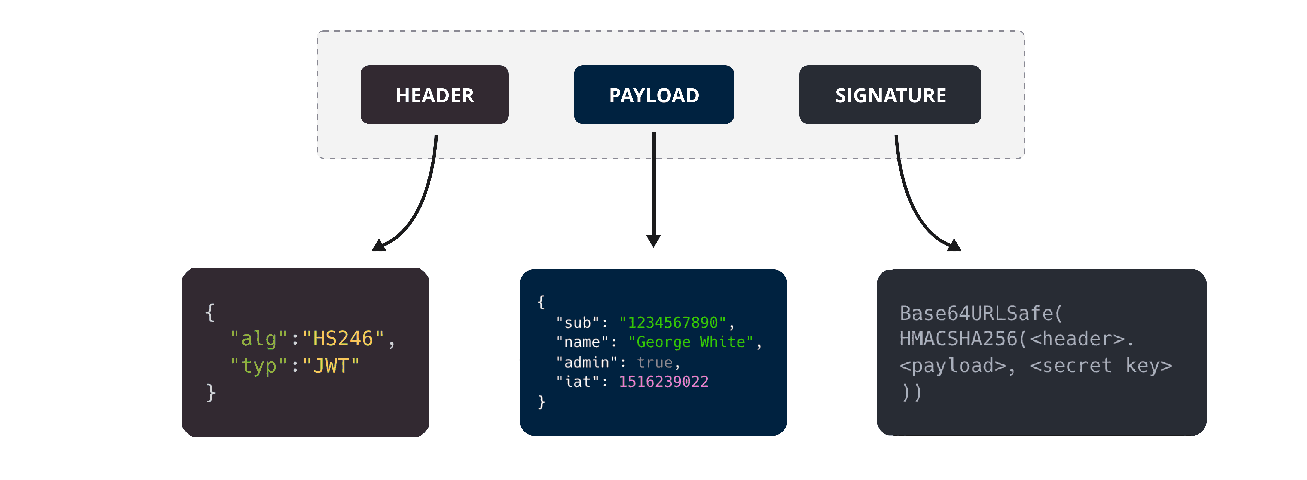
„technische“ Schwerpunkte
Front-End
Angular
Back-End
Spring-Boot
RESTful Web-Service
JWT-Verifizierung

Slide 4
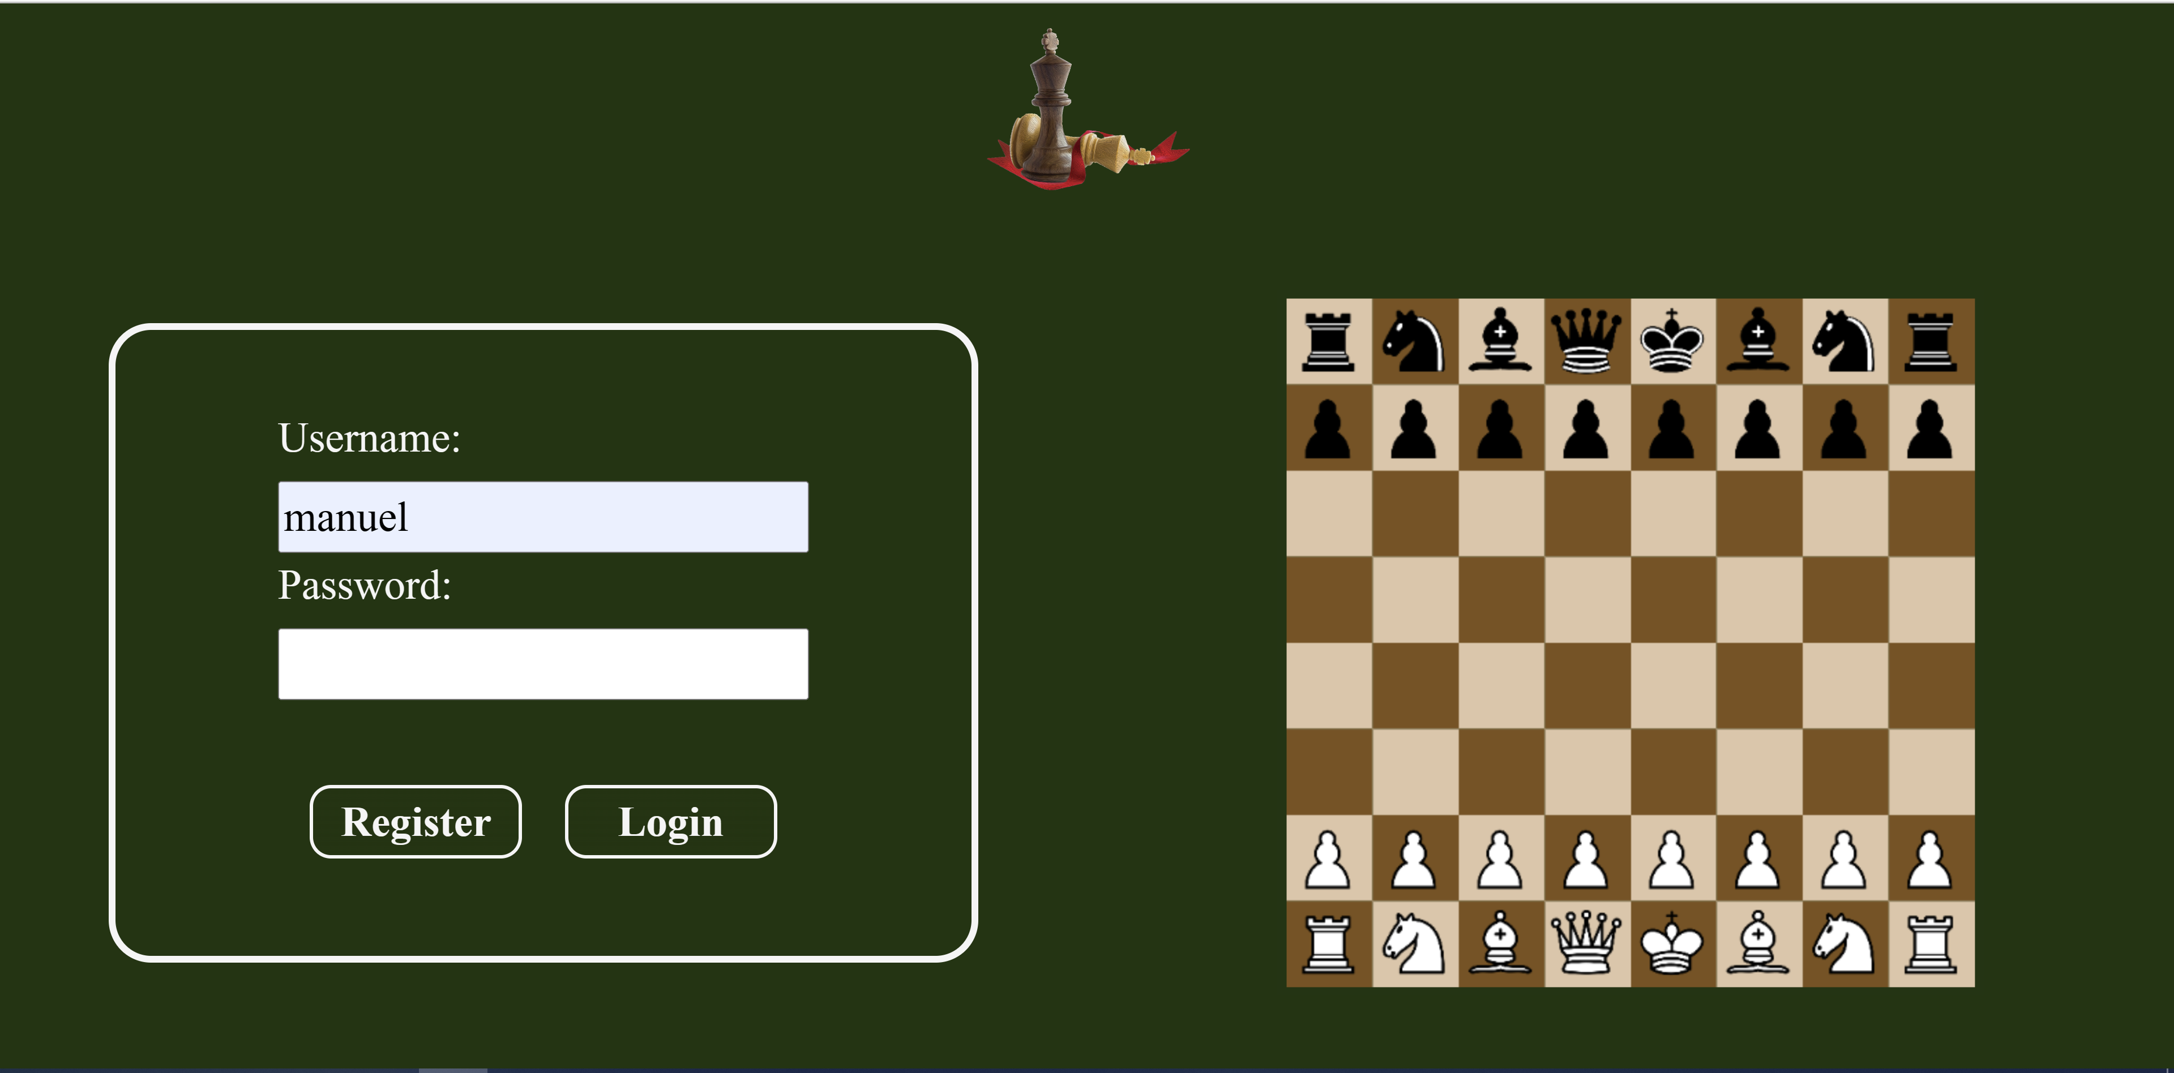
Team / Aufgabenverteilung Manuel
Front-End
HTML für alle Pages, Buttons, Input-Felder und Images
CSS für alle Pages, Buttons, Input-Felder und Images
TS für die User-Verwaltung
TS für die Routen-Verwaltung
Back-End
User-Verwaltung
User-Endpoints

Slide 5
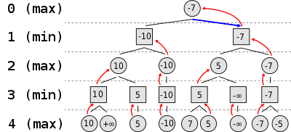
Team / Aufgabenverteilung Roman
Front-End
HTML für das Schachbrett
CSS für das Schachbrett
TS für das Schachbrett
Back-End
Schachbrett-Verwaltung
Schachbrett-Endpoints
Single-Player Schach-KI

Slide 6
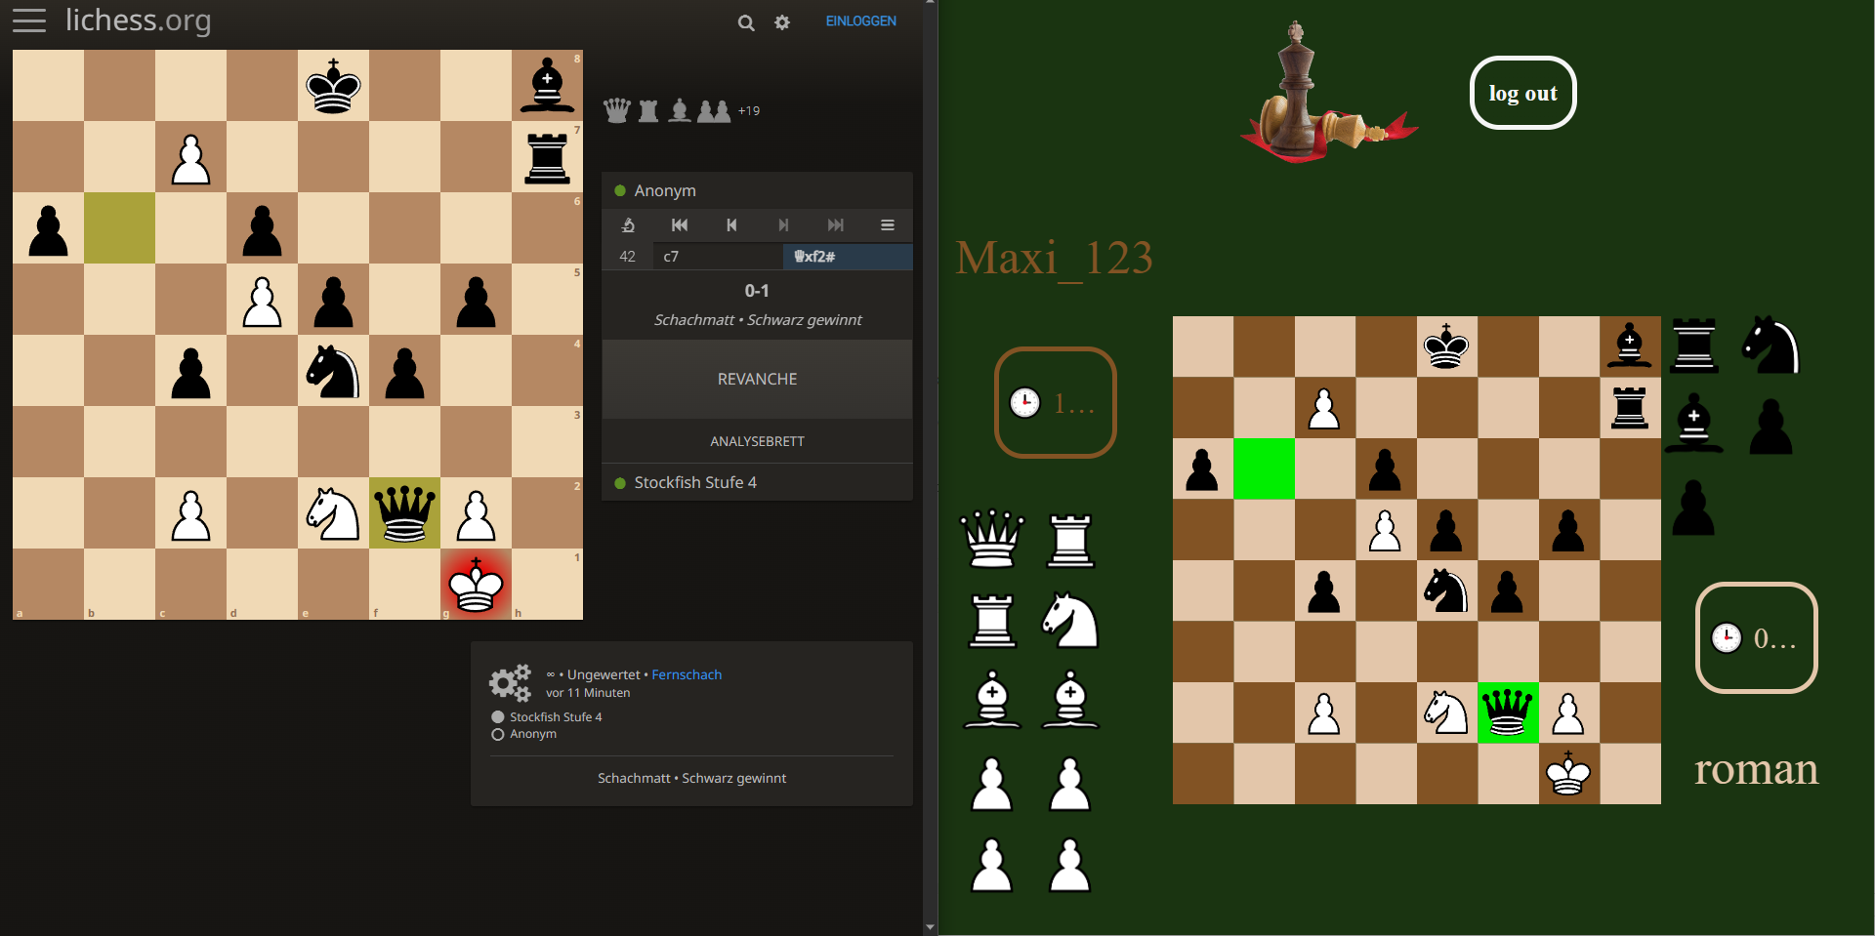
Team / Aufgabenverteilung Roman

Slide 7



Team / Aufgabenverteilung Maxi
Backend
Besondere Move-Varianten
Pawn-Promotion
En Passente
Spielstatus Verwaltung
Clean Code
Code Duplikation
Sprechender Namen
Dokumentation

Slide 8

Probleme und deren Lösungen
WEB SOCKETS🤣
Spring-Boot JWT-Verifizierung
Probleme
Jakarta-Annotationen
Jakarta-Klassen
Lösungen
Authentication anhand der auth0-Bibliothek
Angular Type-Script-Errors
@ts-ignore
GIT

Slide 9

Life-Demo
Trello
https://trello.com/b/OkjaEdLy/4aschach
Projekt
Front-End
Back-End

Slide 10

ENDE
Danke für Ihre Aufmerksamkeit !!!

Slide 11

Quellen
https://www.pexels.com/de-de/
https://de.freepik.com/

